Slide 1
Тема: Агроценозы. Агроэкосистемы
13.03.2013
Д. з. таблица, тест, записи
Задачи:
Дать характеристику экосистемам, созданным в результате хозяйственной деятельности человека
С презентации Пименова А.В.

Slide 2
Агроценозы
Искусственные биоценозы, которые возникают на землях сельскохозяйственного пользования, называют агроценозами.
(Сады, парки, посевы сельскохозяйственных культур, аквариумы, клумбы, пруды)

Slide 3
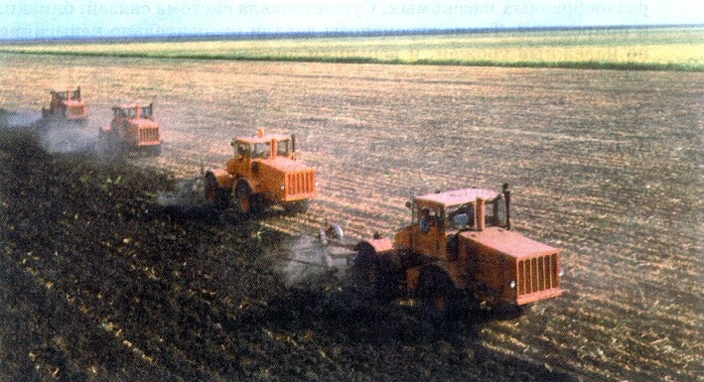
Агроценозы
1. Источник энергии?
Не только солнечный свет, но энергия вносимых органических удобрений, энергия трудовой деятельности человека, энергия сжигаемого топлива.

Slide 4
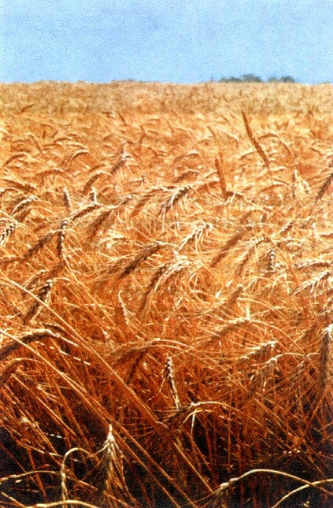
Агроценозы
2. Что характерно для продуцентов?
Биоценоз отличается меньшим разнообразием видов, часто возделывается одна культура растений (монокультура) — пшеница, рожь, кукуруза.
3. Что характерно для консументов?
Меньшее число видов, но большая численность. Выполняется правило немецкого эколога Тинеманна: «Чем беднее видами сообщество, тем выше может быть численность каждого отдельного вида».

Slide 5
Агроценозы
4. Чем круговорот веществ отличается от круговорота веществ в дубраве?
Круговорот неполный. Урожай, забирается человеком. В результате происходит обеднение почвы и для того, чтобы восстановить ее плодородие, необходимо вносить удобрения.

Slide 6
Агроценозы
5. Чем саморегуляция в агроценозе отличается от саморегуляции в дубраве? Почему?
Саморегуляция, обеспечивающая устойчивость естественных биогеоценозов, в агроценозах проявляется очень слабо, так как видовое разнообразие консументов невелико, хищников и паразитов недостаточно для ограничения роста численности растительноядных животных. Поэтому человеку приходится самому регулировать численность многих консументов в агроценозе.

Slide 7
Агроценозы
6. В естественных биогеоценозах ведущую роль играет естественный отбор, а в агроценозах?
Существенным отличием является то, что в агроценозах ослаблено действие естественного отбора, направляющим фактором является искусственный отбор, отбор в пользу наиболее продуктивных сортов растений.
7. Чем продуктивность агроценоза отличается от продуктивности природных экосистем этой же зоны?
Обычно несколько ниже. Поля часть года пустуют, монокультура не способна использовать все имеющиеся ресурсы.

Slide 8
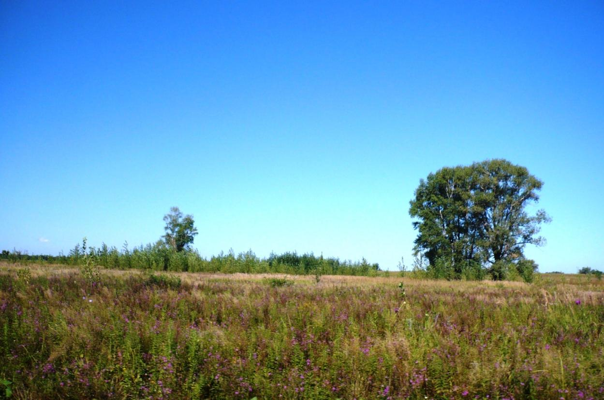
Заброшенный агроценоз через 4 года

Slide 9
Сравнительная характеристика биогеоценозов и агроценозов.
Сравниваемая категория | биогеоценоз | агроценоз
1. Направление действия отбора | Действует естественный отбор, быбраковывающий нежизнеспособные особи и сохраняющий приспособления к условиям среды, т. е. отбор формирует устойчивую экосистему | Действие естественного отбора ослаблено человеком; преимущественно осуществляется искусственный отбор в направлении сохранения организмов с максимальной продуктивностью
2. Круговорот основных питательных элементов | Все элементы, потреблённые растениями, животными и др. организмами, возвращаются в почву, т. е. круговорот осуществляется полностью. | Часть питательных элементов выносится из круговорота с массой выращенных и собранных в качестве урожая организмов, т. е. круговорот не осуществляется

Slide 10
Сравнительная характеристика биогеоценозов и агроценозов.
Сравниваемая категория | биогеоценоз | агроценоз
3. Видовое разнообразие и устойчивость | Отличаются, как правило, большим видовым разнообразием организмов, находящихся в сложных взаимосвязях друг с другом, обеспечивающих устойчивость | Количество видов часто ограничено одним, двумя; взаимосвязи организмов не могут обеспечить устойчивость.
4. Способность к саморегуляции, сменяемости | Саморегулирующиеся, постоянно возобновляющиеся, способные к направленной сменяемости одного сообщества другим (сукцессия) | Регулируются и контролируются человеком через изменение природных факторов (орошение) и т. п.), борьбу с сорняками и вредителями, смену сортов, повышение
5. Продуктивность | Биомасса экосистем суши превышает продуктивность экосистем Мирового океана в 3 раза; основная продукция биомассы потребляется консументами | Занимаемая 10%площади суши, производят ежегодно 2,5 млрд. т сельскохозяйственной продукции; отличаются значительно большей продуктивностью, чем биогеоценозы

Slide 11
Заполните таблицу
Параметры для сравнения | Экосистема
 | Луг | Поле
Вид экосистемы Компоненты Действующий отбор Видовое разнообразие Пищевые цепи Источник энергии Баланс питательных элементов Саморегуляция Устойчивость Круговорот веществ

Slide 12
Черты сходства агроценоза и природного биогеоценоза.
Являются открытыми системами (например, поглощают солнечную энергию извне).
Внутри каждого из них действуют факторы эволюции (искусственный или естественный отбор, борьба за существование, наследственная изменчивость)
Имеют сходную структуру (состоят из продуцентов, консументов, редуцентов).
И в том и в другом биогеоценозах действует правило экологической пирамиды.
В основе сообщества лежат продуценты (автотрофные организмы), непосредственно использующие энергию Солнца для синтеза органических веществ.
В биогеоценозах любого типа существуют цепи питания.

Slide 13
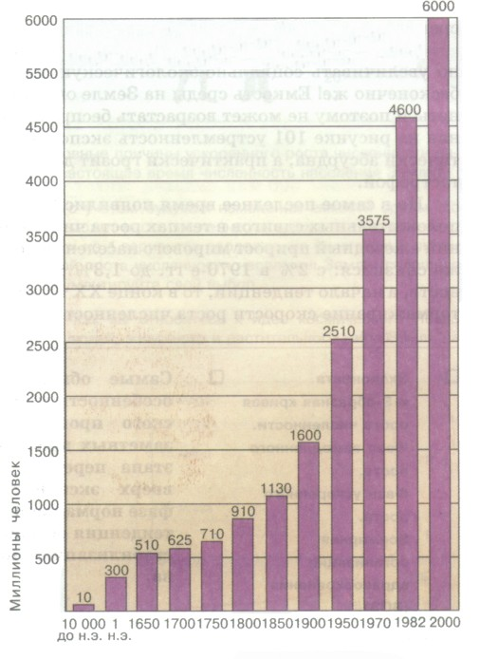
Повышение продуктивности агроценозов
В 2000 году на Земле проживало 6 млрд человек. Ежегодный чистый прирост составляет 87,6 млн человек – почти столько в настоящее время живет во всей Германии. За сутки численность землян увеличивается почти на четверть миллиона человек, за час – на 10 тыс.
Отсюда вытекает много проблем, одна из которых повышение продуктивности экосистем.
1. Создание высокопродуктивных сортов растений, устойчивых к заболеваниям и приспособленные к различным климатическим зонам.

Slide 14
Повышение продуктивности агроценозов
Экономически выгоднее создать засухоустойчивые растения, чем организовать орошение больших площадей. К тому же орошение вызывает вторичное засоление почв, поэтому целесообразнее обратить внимание на сухое земледелие.
Культурные растения требуют высокой культуры земледелия. Без вмешательства человека агроценозы зерновых и овощных культур существуют не более года, плодовых культур — 20—30 лет.

Slide 15
Повышение продуктивности агроценозов
2. Главный ресурс агроценоза — почва. Необходима правильная и своевременная обработки почвы — весенняя и осенняя вспашка, рыхление, дополнительный полив.
Для сохранения гумуса (органического вещества почвы) во многих местах происходит замена отвальной вспашки безотвальным рыхлением почвы, необходимо применение органо-минеральных удобрений.
Внесение удобрений должно быть дробным — в разные периоды вегетации растению требуются различные удобрения, вносить которые нужно в определенных сочетаниях строго по норме.

Slide 16
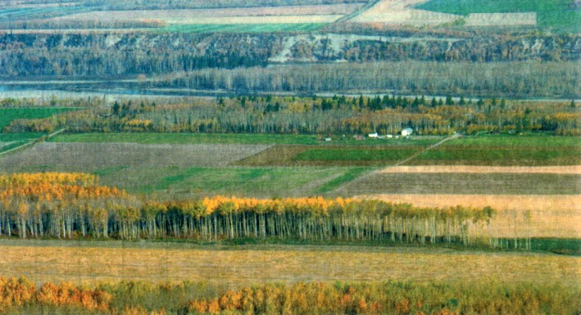
Повышение продуктивности агроценозов
3. Севооборот — чередование разных культур на одном поле облегчает борьбу с вредителями сельскохозяйственных растений, сорными растениями.
Лучшими предшественниками (культура, которая выращивалась на поле в прошлом году) являются бобовые растения, которые не приводят к накоплению в поле паразитов и приводят к обогащению почвы азотом.

Slide 17
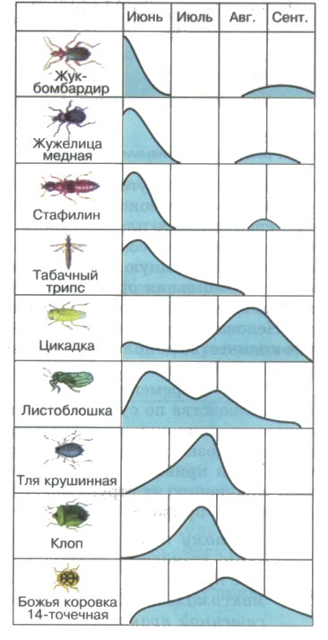
Повышение продуктивности агроценозов
4. Борьба с вредителя сельского хозяйства. Что наиболее эффективно?
Ведется большая работа по созданию новых препаратов для борьбы с насекомыми-вредителями (инсектициды), с грибами-паразитами (фунгициды), с сорняками (гербициды).
Но использование пестицидов – химических средств защиты растений приводит к гибели не только тех видов, против которых применяется, но и их паразитов и хищников, численность которых гораздо меньше и уж они то исчезнут в первую очередь. Неизбежна новая, еще более высокая вспышка численности. Выход?

Slide 18
Повышение продуктивности агроценозов
Создание сортов растений, устойчивых к заболеваниям и вредителям;
Ядохимикаты должны быть адресными и быстро разлагаться, не накапливаясь в почве и растениях;
Использование биологических методов контроля численности вредителей, основанных на использовании их естественных врагов — хищников и паразитов.

Slide 19
Повышение продуктивности агроценозов
Биологическая борьба

Slide 20
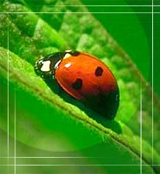
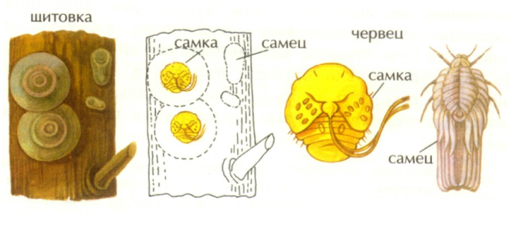
Повышение продуктивности агроценозов
Примеры:
С кроликами справились, заразив их вирусом, обнаруженным у южноамериканских кроликов.
С опунцией справились с помощью бабочки-огневки, завезенной из Аргентины.
В прошлом веке Австралийская щитовка попала из Австралии в Северную Америку и затем в Европу. Уничтожить удалось только после внедрения в Европе и Америке природного врага – божьей коровки.

Slide 21
Повышение продуктивности агроценозов
Для повышения биоразнообразия – основы саморегуляции биогеоценозов – нужно создавать агроэкосистемы – спланированные территории, на которых кроме агроценозов высокое биологическое разнообразие поддерживается за счет чередования полей, лугов, лесов, перелесков, лесополос, водоемов.

Slide 22
Повышение продуктивности агроценозов
Наиболее передовым направлением современного сельского хозяйства является переход от принципов противоборства с природой к принципам сотрудничества с ней. Это означает максимальное следование экологическим законам в сельскохозяйственной практике.

Slide 23
Выберите признаки агроценоза (1) и биогеоценоза (2)
состоят из большого числа видов;
способны к саморегуляции;
неспособны к саморегуляции;
состоят из небольшого числа видов;
все поглощенные растениями элементы питания со временем возвращаются в почву;
значительная часть элементов питания изымается из почвы, для возмещения потерь необходимо постоянно вносить удобрения;
единственным источником энергии является солнечный свет;
основной движущей силой эволюции является искусственный отбор;
основной движущей силой эволюции является естественный отбор;
процветание, сохранение и высокая продуктивность связаны с деятельностью человека.

